Slide 1
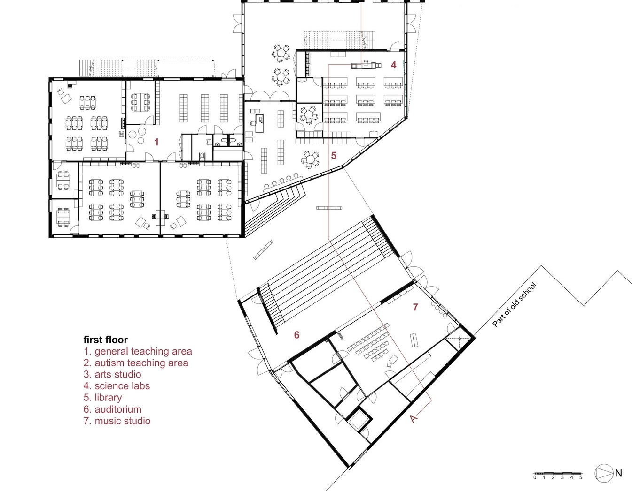
Internettløsning Skogvika VGS
Av Filip Andres Fosser
Notes:
Dette er mitt løsnings forslaget på internettproblemet til skogvika VGS

Slide 2
 | Ethernet uttak
 | Ruter & Brannmur & UPS & server
 | Svitsj
 | Aksess-punkt

Slide 3
Min Topologi
 | Ethernet uttak
 | Ruter & Brannmur & UPS & server
 | Svitsj
 | Aksess-punkt

Slide 4
Hovedfokus
Personvern og sikkerhet
Lettforståelig infrastruktur
Gode muligheter for endringer/utbygging

Slide 5
Kartlegging av behov
800+ brukere samtidig
Ethernet port i alle klasserom
Separate nettverk for forskjellige grupper/brukere
Brukervennelig og fremtidsrettet løsning
Kobling med høy hastighet i alle sektorer/områder

Slide 6
Forskjellige nettverk
Iot (internet of things) 2,4ghz
Skogvika-ansatt
Skogvika-elev
Skogvika-gjest
Skogvika-eksamen

Slide 7
VLAN oppsett
VLAN 10: IoT nettverk
VLAN 20: Ansattnettverk
VLAN 30: Elevnettverk
VLAN 40: Gjestenettverk
VLAN 50: Eksamensnettverk

Slide 8
Personvern
Info gis til elever og ansatte
Logger kun nødvendig data (IP, tidspunkt, brukernavn)
Maks 90 dagers lagring
Kun IKT-ansvarlig og rektor har tilgang
Tofaktor og brannmur beskytter data
Dokumenterte rutiner og opplæring
Notes:
Informasjon til brukerne: – Både elever og ansatte informeres tydelig om hva som logges og hvorfor. – Dette gjøres skriftlig ved skolestart og via skolens nettsider. – Vi er åpne om formål og lagring for å være i tråd med GDPR.
Minimal datainnsamling: – Vi samler kun det som er nødvendig for å sikre nettverket, som IP-adresse, tidspunkt, brukernavn. – Vi logger ikke private filer, meldinger, eller sensitive data – kun tekniske opplysninger.
Lagringsbegrensning: – Logger lagres maks i 90 dager og slettes automatisk. – Ved spesielle hendelser (f.eks. regelbrudd), kan logger lagres lenger – men dette må dokumenteres og vurderes.
Sikker tilgang og beskyttelse: – Kun IKT-ansvarlig og rektor har tilgang til loggdata. – Vi bruker passordbeskyttelse, tofaktor-autentisering, og brannmur for å beskytte dataene. – Dette hindrer uautorisert innsyn.
Dokumenterte rutiner og ansvar: – Vi har interne rutiner for hvordan data skal behandles, slettes og beskyttes. – Ved et tilsyn fra f.eks. Datatilsynet kan vi dokumentere at vi følger regelverket. – IKT-ansatte får opplæring i personvern og informasjonssikkerhet.

Slide 9
utstyrsliste
Aksesspunkt x8
Ethernet uttak x 14
Ruter x1
UPS x1
Server med unifi controller og brannmur x1
Svitsj med POE mulighet x3
Notes:
UPS=Uninterruptible Power Supply POE=Power over Ethernet

Slide 10
oppsumering
Nettverksløsningen støtter over 800 brukere daglig
Bruk av VLAN og brannmur sikrer trygg og effektiv bruk
Trådløst og kablet nettverk dekker hele området
Klar for videre vekst og utvikling

Slide 11

Takk for meg😎😎
Har dere spørsmål så er det bare å fyre løs så skal jeg svare etter beste evne

